Slide 1
Comité de Pilotage n°3 Projet SIBS
14 février 2007

Slide 2
Ordre du jour
Historique du projet
Bilan du projet au 31/01/07
Reprise du projet
Gestion des Risques

Slide 3
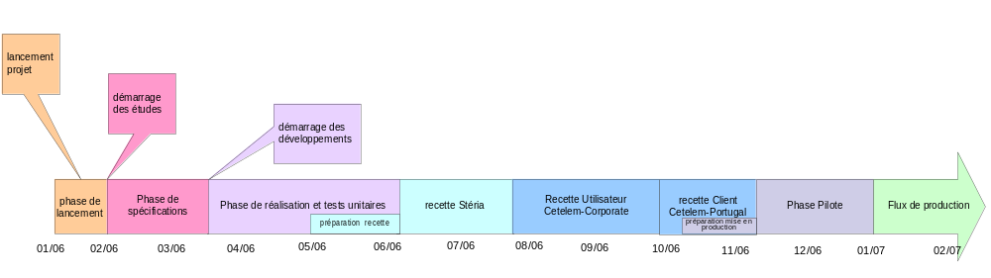
Historique du projet
  Rappel du planning initial
  Phases de spécifications et de réalisation finalisées
  Phase de recette Stéria démarrée => Validation des échanges avec le répartiteur F5

Slide 4
Historique du projet
  Préparation environnement de recette : Chronologie des problèmes rencontrés
    Juin-juillet :
      Retard de SIBS pour réaliser la configuration de l’environnement de recette de Cetelem-Portugal sur leur système d’information
        Décision de reculer la date de démarrage de la recette début septembre suite à l’absence de visibilité sur l’avancement de SIBS
      12 juillet : émission d’une fiche d’alerte de niveau 2 sur le projet
    septembre –octobre :
      Problèmes de mise en œuvre du Simulateur SIBS
        Dysfonctionnement du lecteur de cartes et des cartes Superviseur détenues par Cetelem-Corporate
        Fourniture par SIBS de nouveaux PIN-PAD et de cartes Superviseur

Slide 5
Historique du projet
    Septembre–octobre (suite)
      Mise en place de l’infrastructure réseau
        Upgrade logiciel sur le F5 => ré-écriture des fichiers de commandes pour réaliser le load balancing
        Modification de la configuration des firewall suite à la fourniture par SIBS de compléments d’information,
        Dysfonctionnement du routeur principal de SIBS installé dans les locaux de Cetelem-Portugal
        Routage du flux vers le routeur de backup
    Novembre :
      Tentatives d’échanges de messages entre SIBS et Cetelem-Corporate via le simulateur
        Finalisation de la configuration des PRTClient et PRTServeur

Slide 6
Bilan du projet au 31/01/07
  Actions non réalisées à planifier en 2007 :
    Implémentation PRT/GRT :
      Traitement simultané de plusieurs messages
      Arrêt/relance automatique des PRTClient et PRTServeur,
    Réalisation de la configuration réseau de production
      Action à planifier début 2007
    Load-balancing du flux temps réel entre les sites de Lisbonne et Porto
      Pas de load-balancing automatique entre les deux sites => opération manuelle réalisée par SIBS
      Procédure de bascule et de retour arrière à écrire conjointement avec SIBS
  Maintien de la fiche d’alerte tant que le routeur principal SIBS est hors service

Slide 7
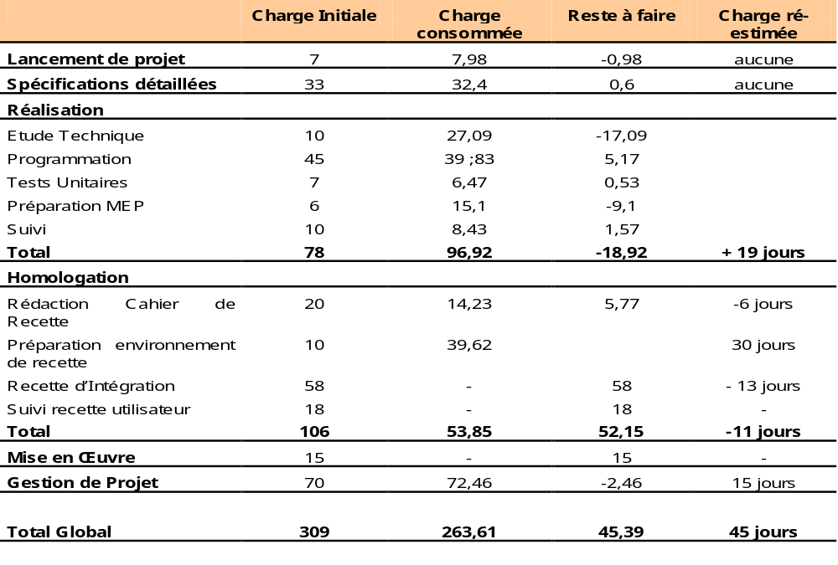
Bilan du projet au 31/01/07
  Bilan des charges Cetelem-Corporate

Slide 8
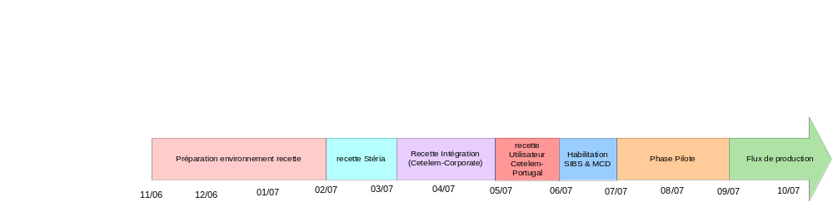
Reprise du projet
  Planning du projet sur 2007
    Les grandes dates 2007
      12 février au 9 mars Recette Stéria
      12 mars au 27 avril Recette Cetelem-Corporate
      30 avril au 1er juin Recette Utilisateur (Cetelem-Portugal)
      Du 4juin au 6 juillet Habilitation SIBS et MCD
      Juillet et août Pilote CetelemPortugal
      Septembre Emission des cartes auprès des clients

Slide 9
Reprise du projet
  Coût du projet
    Surcoût Stéria de 75k€ pour la reprise du projet
      Surcoût
    Estimation par Cetelem-Corporate d’une charge supplémentaire de 45j pour la poursuite du projet
  Validation par Stéria du démarrage de la recette à partir du 12 février (communication du nom du collaborateur)

Slide 10
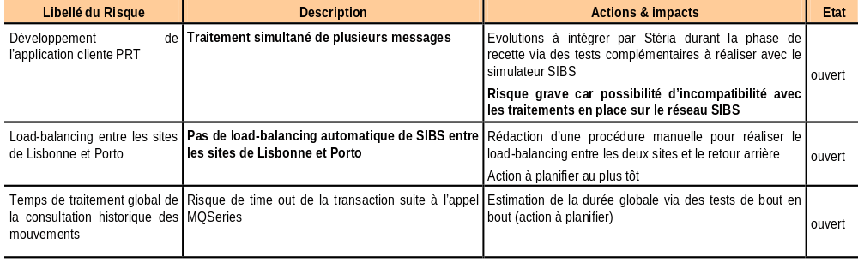
Gestion des Risques

Slide 11
Avancement du Projet (Portugal)
  Actions réalisées :
    Développements sur Siclid (compensation, gestion carte...)
    Paramétrage FTP/CFT pour reception fichiers SIBS
  Actions en cours :
    Documents de caractérisation de la nouvelle carte Cetelem/MB avec MasterCard International pour finalisation avec SIBS, notamment EMV (Chantal Loriaux).
    Adaptations du Cracking AMC pour la nouvelle Carte Cetelem/MB : les études sont en cours de développement chez la Télématique au Portugal.
    EOP Projet Consultation de Mouvements Real-Time de la journée ouvert par Olivier Falisse (Télématique France).
    Développements MQSeries historique mouvements sont en cours.
    « Refresh » de l‘environnement de recette Siclid.
    Cahier de tests en cours de réalisation
  Actions à entreprendre immédiatement :
    Analyse détaillée des fonctionnalités EMV disponibles par SIBS
    Analyse detaillée des fonctionnalités de Paiement Fractionné para SIBS

Slide 12
Avancement du Projet (Portugal)
  Prochaines étapes du projet (Portugal) :
    Validation chez MasterCard International des documents de caractérisation de la nouvelle carte Cetelem/MultiBanco.
    Services à externaliser (avec SIBS/Unicre) (en cours) :
      Service de Support au Client 24/7 (Opposition Cartes),
      Traitements de Chargeback + Cracking instantané.
    Autres Services à analyser (en cours) :
      Emission des Cartes EMV (Contiforme),
      Emission des PIN (SIBS).
    Définition d‘un second planning interne regroupant les projets à développer en parallèle aux développements techniques (conversion, adaptations internes des nouvelles fonctionnalités...) (en cours).

